Slide 1

UBND QUẬN LONG BIÊN
TRƯỜNG MẦM NON LONG BIÊN A
LĨNH VỰC PHÁT TRIỂN NHẬN THỨC
KHÁM PHÁ
Đề tài: Trò chuyện về ngày Nhà giáo Việt Nam 20/11
Lứa tuổi : Mẫu giáo lớn 5 - 6 tuổi
Giáo viên: Nguyễn Thị Thu Hương

Slide 2

Trẻ hát và vận động:
“Cô giáo em”

Slide 3

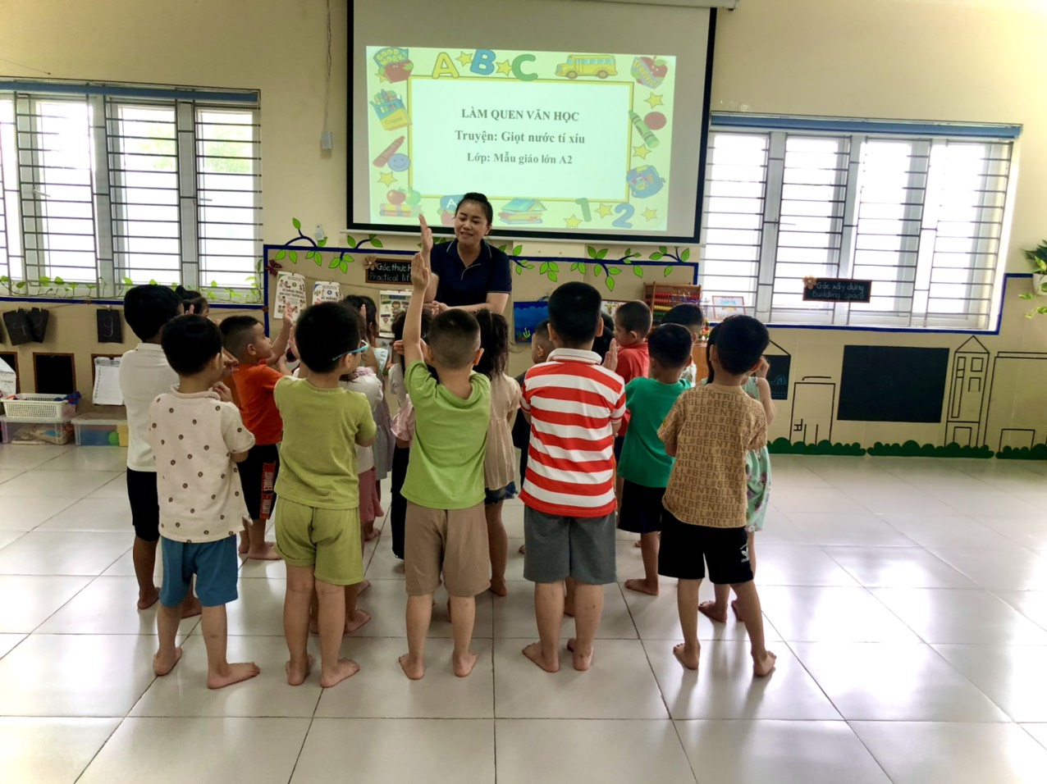
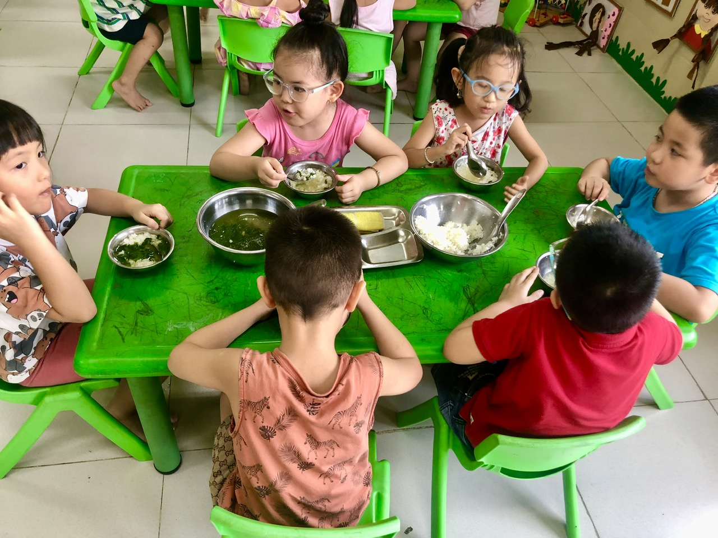
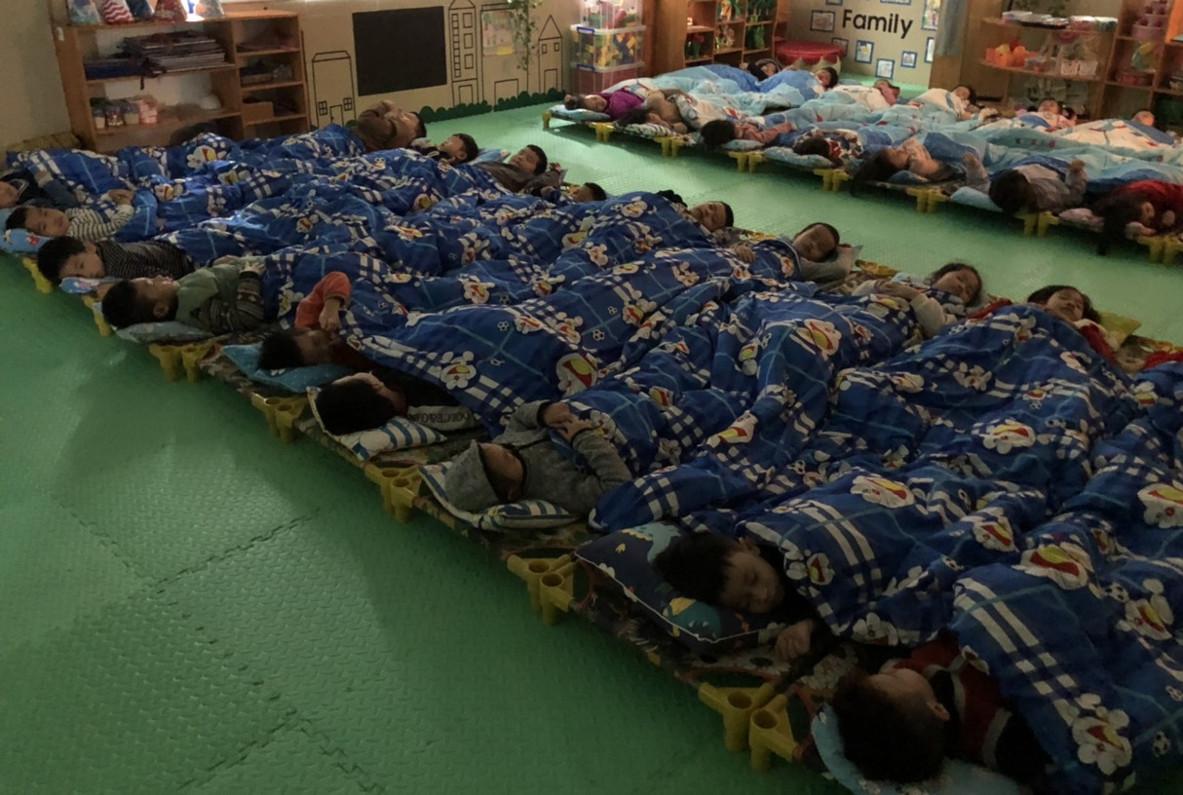
+ Đây là ai? Cô giáo đang làm gì?
+ Công việc của các cô giáo như thế nào ?
+ Nơi làm việc của cô giáo ở đâu?

Slide 4
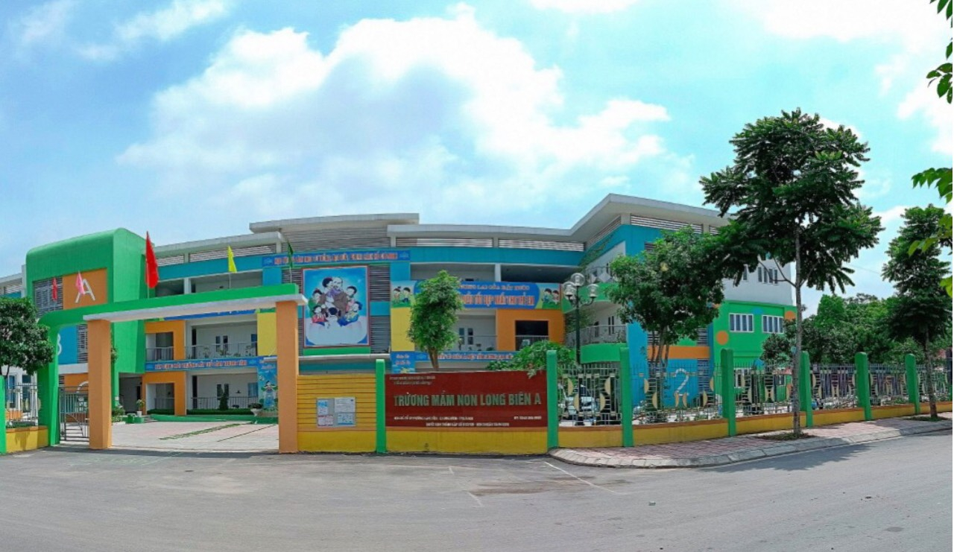
UBND QUẬN LONG BIÊN TRƯỜNG MẦM NON LONG BIÊN A
TRƯỜNG MẦM NON XANH
AN TOÀN - THÂN THIỆN
Trường mầm non Long Biên A. ĐT liên hệ: 0243 205 8868. Địa chỉ: Tổ 12, phường Long Biên, quận Long Biên, thành phố Hà Nội
Website: https://mnlongbiena.longbien.edu.vn/ Facebook: https://www.facebook.com/truongmnlongbiena/

Slide 5
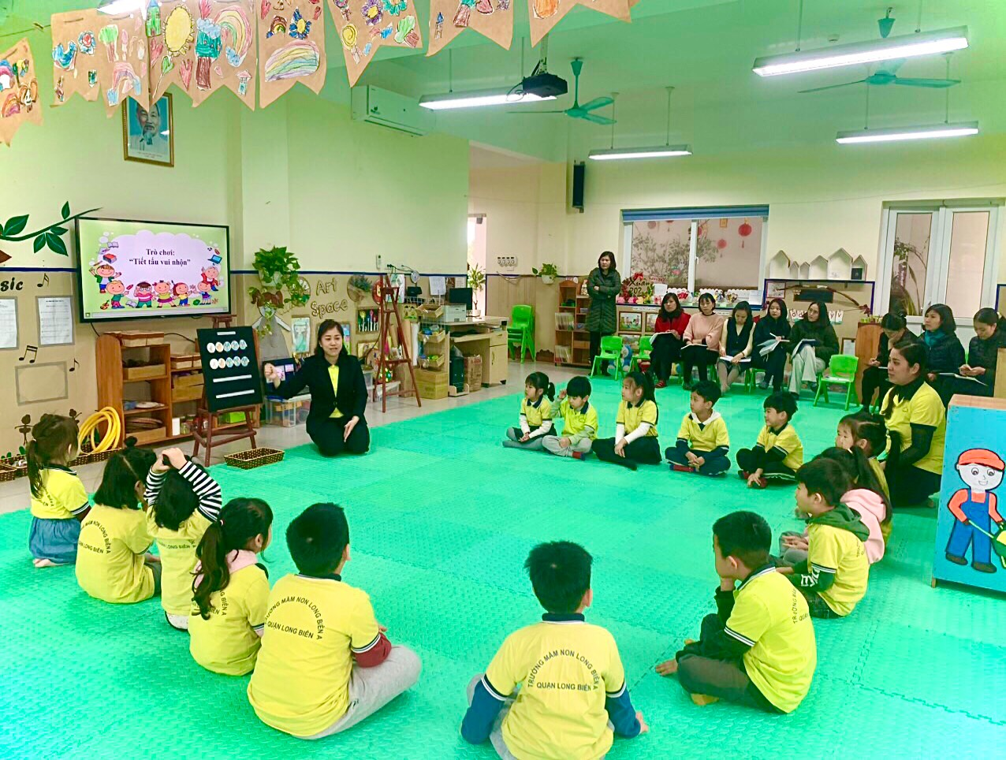

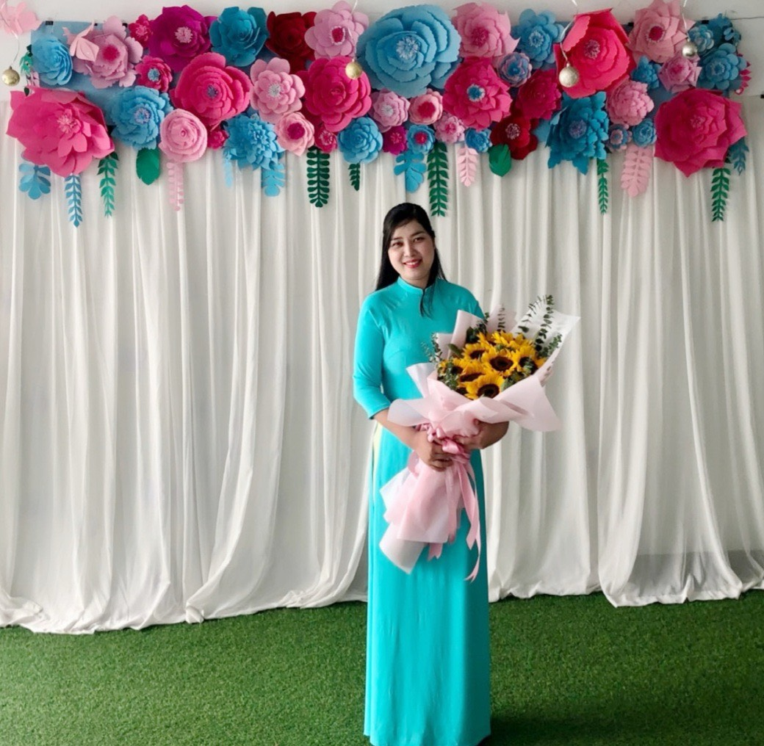
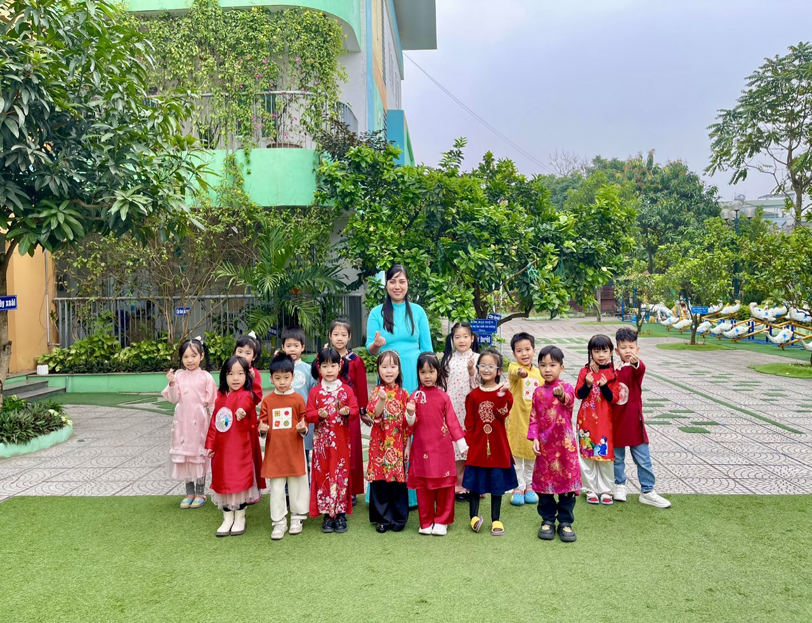
+ Trang phục của các cô giáo như thế nào ?

Slide 6

Các hoạt động
trong ngày
Nhà giáo Việt Nam 20/11 là gì?

Slide 7

Trò chơi:
Ai thông minh hơn?

Slide 8
10
Ngày 20/11 là ngày gì?
1
2
4
6
7
9
HÕt giê
3
5
8
1
Phụ nữ Việt Nam
A
TL QĐND Việt Nam
B
C
Nhà giáo Việt Nam
Thầy thuốc Việt Nam
D

Slide 9

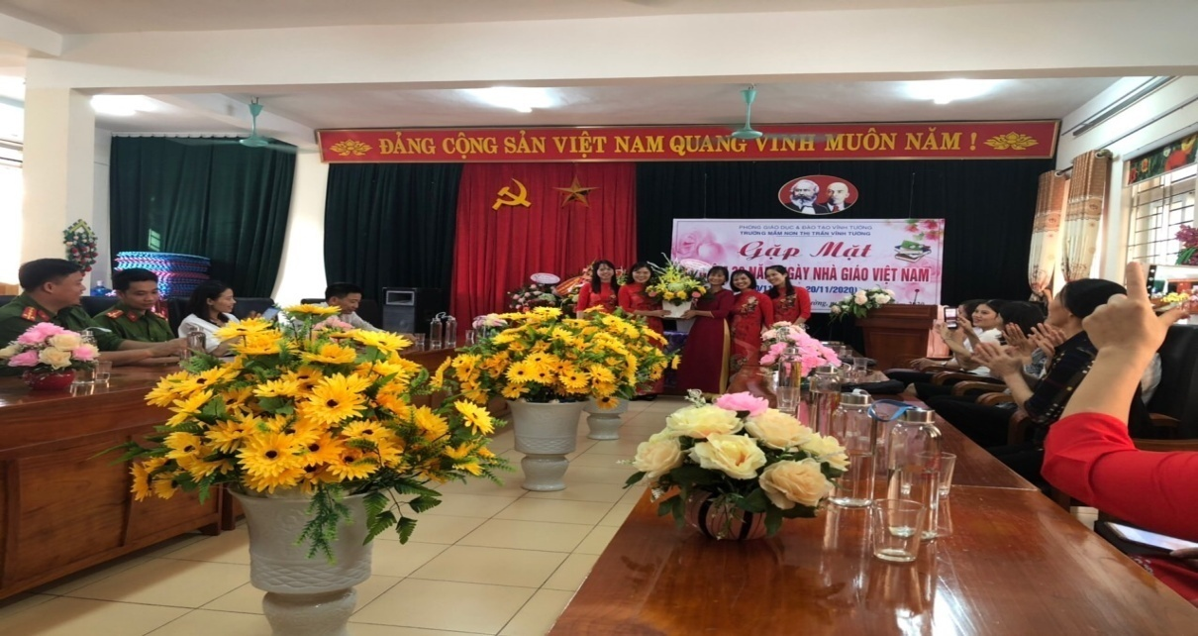
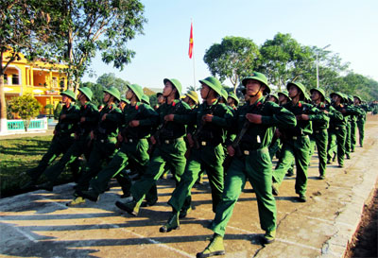
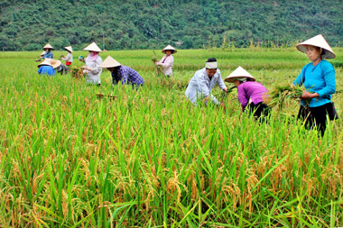

Hoạt động nào diễn ra trong ngày 20/11
4
HÕt giê
1
2
3
6
10
5
7
8
9
3

Slide 10
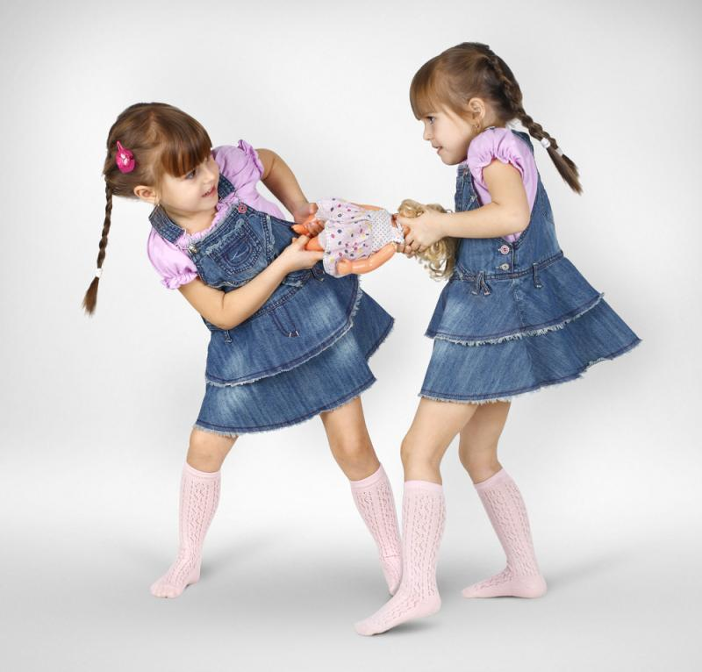
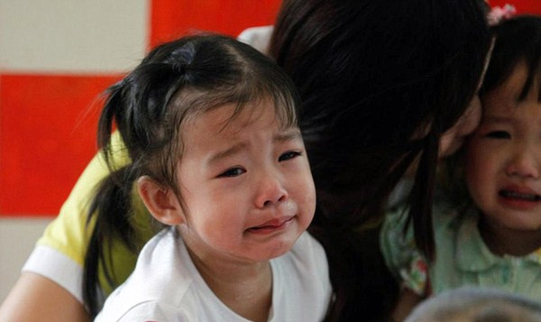
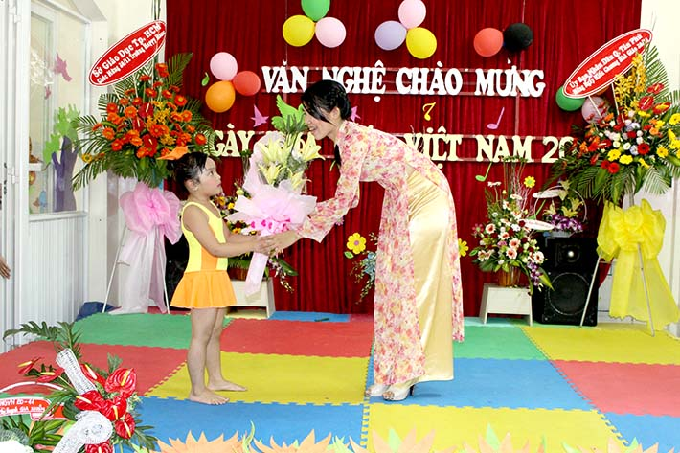
Tình cảm của các cháu
dành cho cô giáo trong ngày 20/11
HÕt giê
1
2
3
4
5
6
7
8
9
10
4

Slide 11
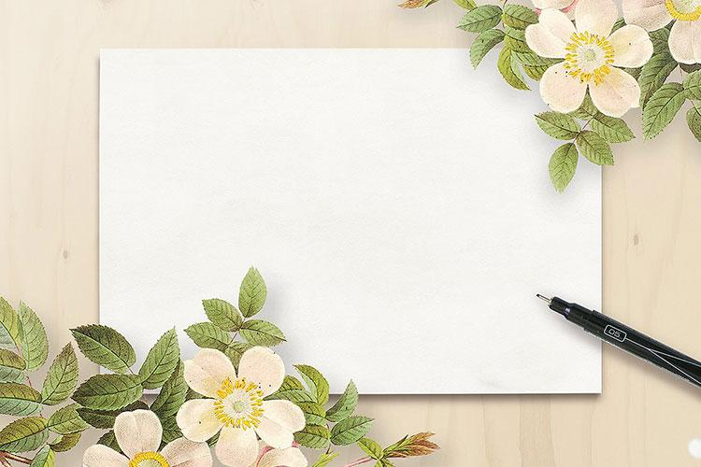
Giờ học đã kết thúc
Cảm ơn các con!
Cô chúc các con luôn chăm ngoan học giỏi.

